Slide 1
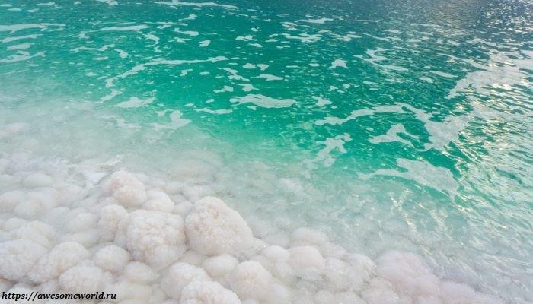
Мертвое море
Зайцева Елена Владимировна
учитель географии
МБОУ г.Иркутска СОШ № 73

Slide 2
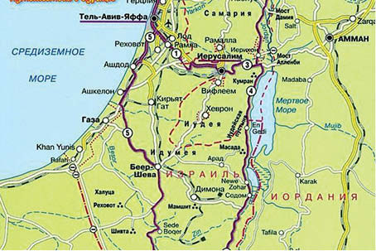
Мёртвое море
(также Асфальтовое море, Содомское море) — бессточное солёное озеро на Ближнем Востоке, располагающееся между Израилем,
Иорданией и Палестинской Автономией.

Slide 3
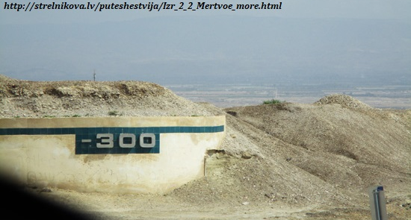
Побережье озера является самым низким участком суши на Земле.
Уровень воды в Мёртвом море
на 430 метров ниже уровня моря (сентябрь 2015)
и падает со скоростью примерно 1 метр в год.

Slide 4
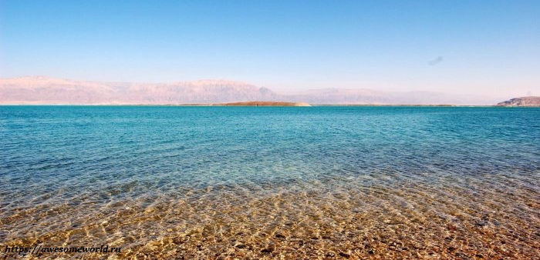
Длина моря 67 километров, ширина 18 километров в самом широком месте, максимальная глубина 306 метров.
Объём воды — 147 км³.

Slide 5
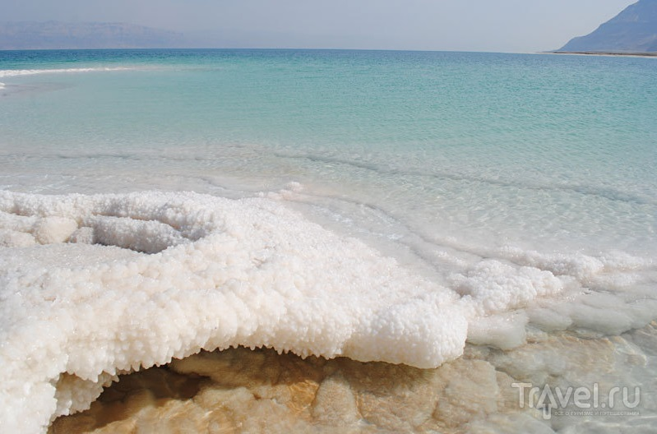
Мертвое море – солёное озеро.
Солёность составляет 300—310 ‰, в некоторые годы до 350 ‰.

Slide 6
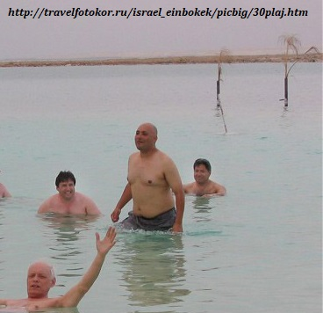
Официальные правила безопасного плавания на Мертвом море:
Заходить в воду желательно спиной
и погружаться
очень медленно,
ложась на спину.
Огромная концентрация минералов в воде
не даст вам утонуть.

Slide 7
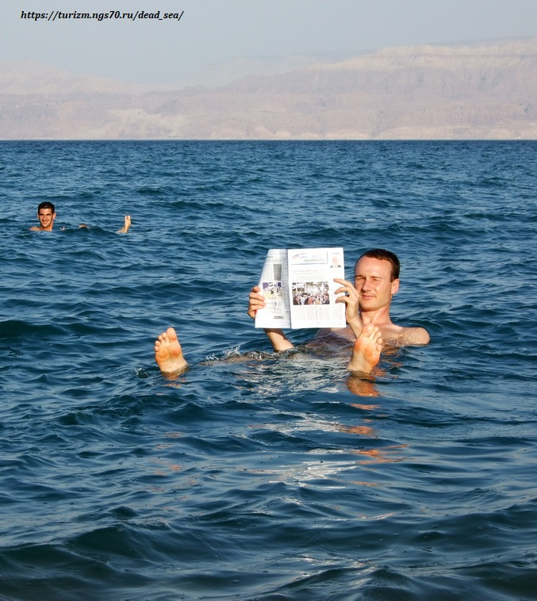
Официальные правила безопасного плавания на Мертвом море:
Нельзя плавать на животе.
Впрочем, это вам вряд ли удастся, так как тело человека приобретает в этих водах эффект пробки –
вас все время будет выталкивать
на поверхность
или переворачивать на спину. Кстати, очень удобно:
можно просто лежать на поверхности воды или даже читать.

Slide 8
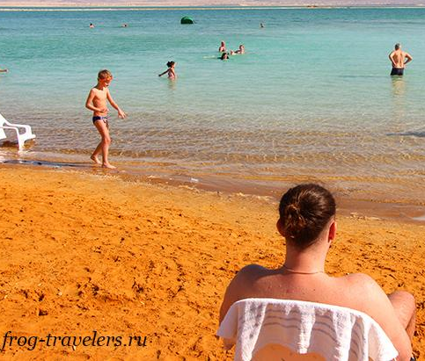
Официальные правила безопасного плавания на Мертвом море:
Не пытаться нырнуть
или достать ногами дно:
на Мертвом море вы должны вести себя очень осторожно. Дайвинг и кувырки
не допускаются.
Риск заключается
в возможности отравления при попадании воды в рот
и на слизистую оболочку глаз.

Slide 9
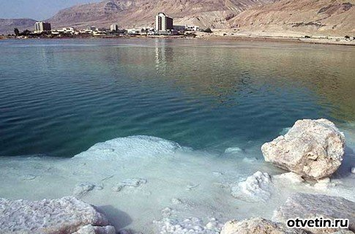
Официальные правила безопасного плавания на Мертвом море:
Не пытаться заплывать
за разрешенную
зону купания.
Это ограничение
имеет смысл:
в некоторых местах содержание соли выше,
чем в других, и сила плавучести уменьшается.

Slide 10
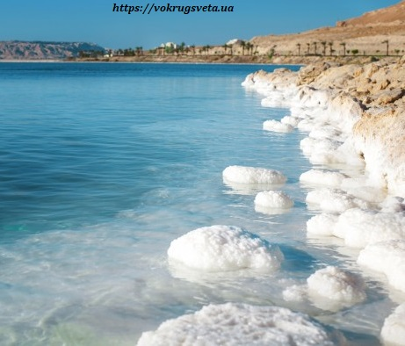
Официальные правила безопасного плавания на Мертвом море:
Необходимо пить много воды:
лежа в воде,
многие часто забывают,
что находятся в пустыне.
Влажность очень низкая,
а температура высокая,
кроме того,
солёная вода высыхает.
Оставаться на Мертвом море
максимум три часа.

Slide 11
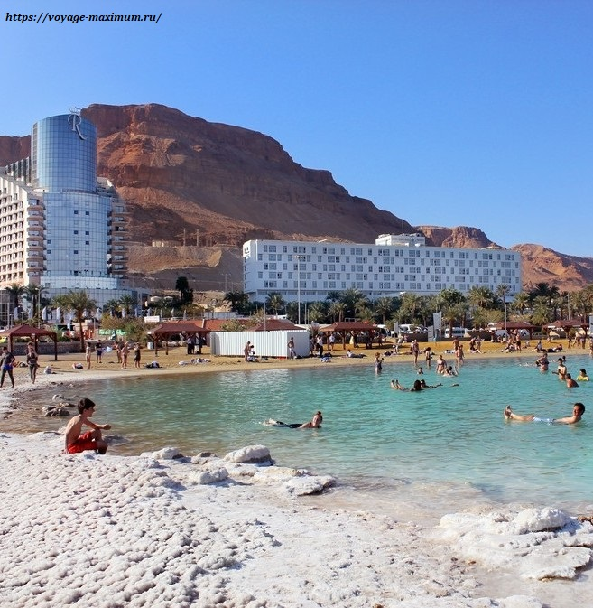
Официальные правила безопасного плавания на Мертвом море:
Нелишним будет взять
с собой пляжную обувь:
из-за чрезвычайно
высокого содержания соли
в Мертвом море
на его берегу образуются соляные кристаллы,
которые могут быть
острыми.

Slide 12
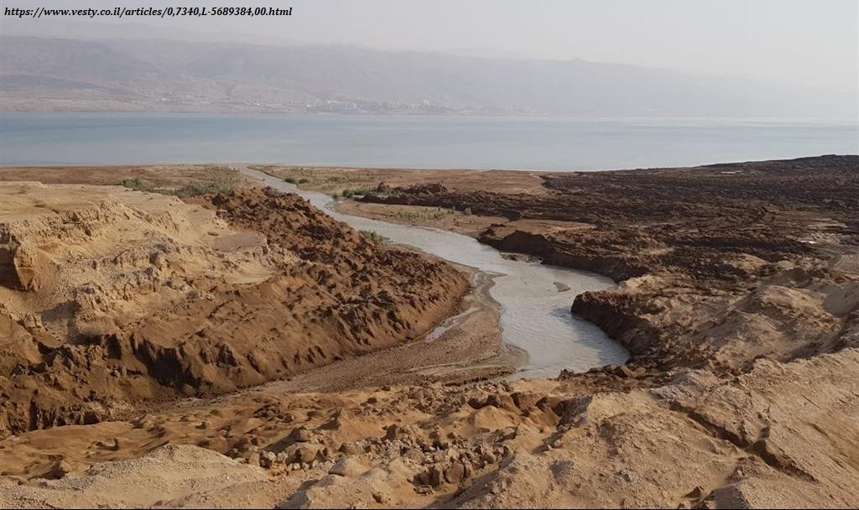
Реки Иордан и Муджиб являются крупными источниками воды, впадающих в Мёртвое море
(до 80% всех вод), хотя возле Мёртвого моря есть небольшие многолетние источники, которые образуют по краям заводи и болота.

Slide 13
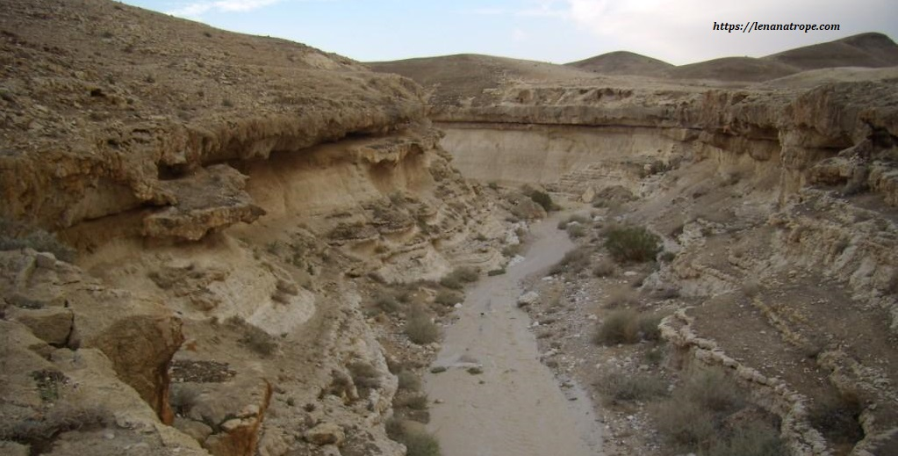
Другими более существенными источниками являются Вади Дарадж (Драгот) и Нахал Аругот, Вади Хаса —впадающие в Мёртвое море.

Slide 14
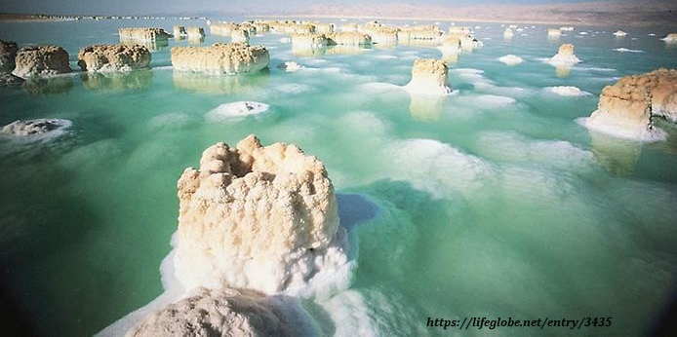
Минералогический состав соли Мёртвого моря существенно отличается от состава соли других морей. Она содержит около 50,8 % хлорида магния, 14,4 % хлорида кальция, 30,4 % хлорида натрия и 4,4 % хлорида калия.

Slide 15
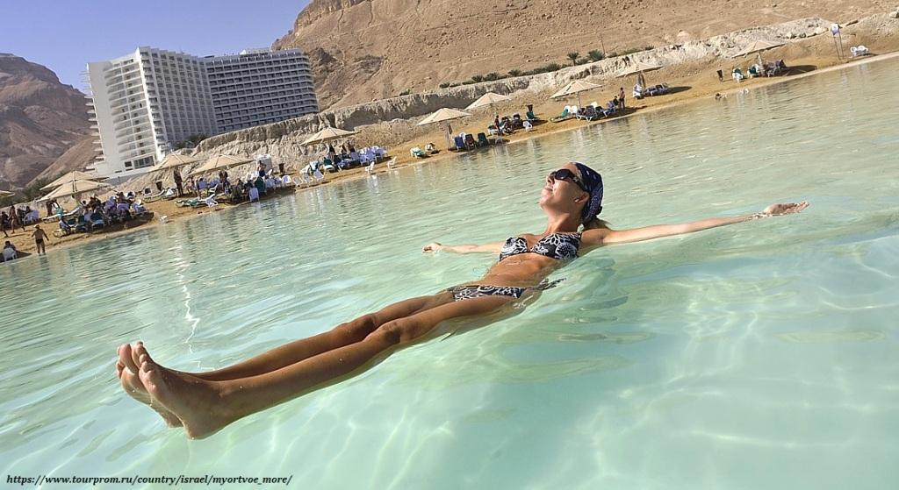
Минералогический состав позволил Мёртвому морю превратиться в уникальный лечебный курорт, созданный природой и привлекающий миллионы туристов со всех уголков Земного шара.

Slide 16
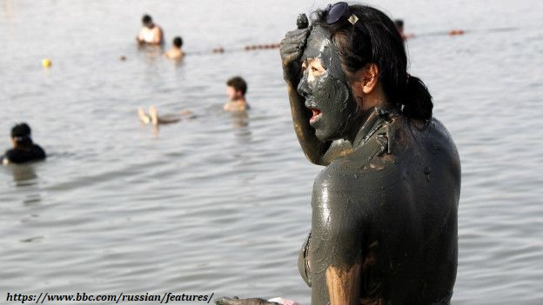
Кроме уникального состава солей,
Мёртвое море известно и своими целебными грязями, которые добываются со дна этого озера.

Slide 17
На протяжении последнего столетия природные ресурсы Мёртвого моря разрабатываются со всё нарастающей интенсивностью.
Промышленная разработка минералов и использование 80 % впадающих в Мёртвое море притоков привели к резкому падению уровня грунтовых вод.
За последнее столетие уровень воды упал на 25 метров, и разрушительный процесс только прогрессирует.

Slide 18
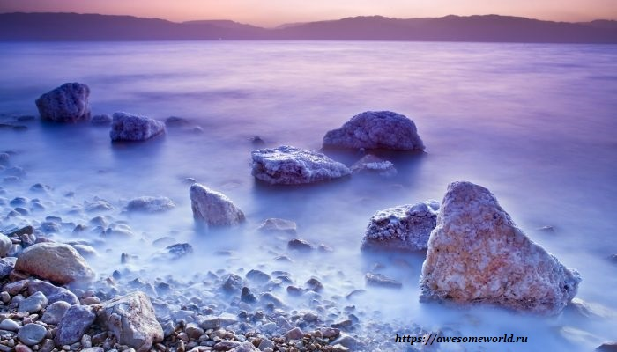
Спасибо за внимание!

Slide 19
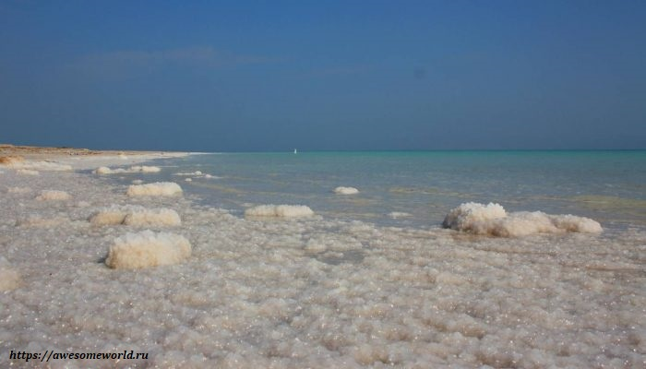
Источники: https://www.bbc.com/russian/features/2016/06/160620_dead_sea_drying https://ru.wikipedia.org/wiki https://www.tourprom.ru/articles/133/

